Slide 1
既存計画を活用した
避難確保計画の作成
愛媛県 土木部河川港湾局
河川課・砂防課

Slide 2
各学校では「学校の危機管理マニュアル作成の手引き（平成30年2月）」に基づき、危機管理マニュアルや学校防災マニュアルを作成している場合
既存計画を活用した避難確保計画の作成
既存計画に避難確保計画に記載が
必要な項目を追記
市町へ提出
2

Slide 3
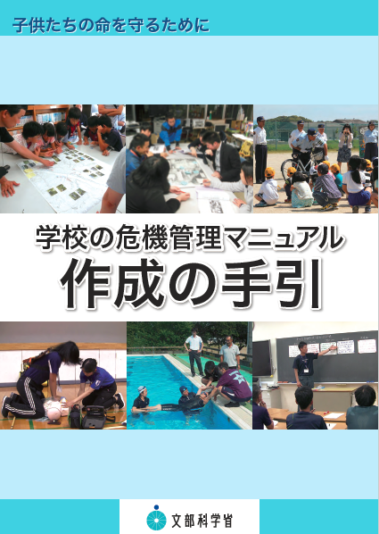
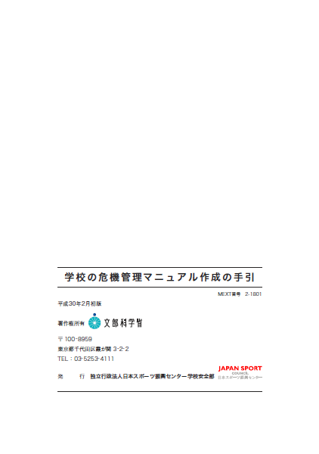
【学校の危機管理マニュアル作成の手引き】
既存計画を活用した避難確保計画の作成
3

Slide 4
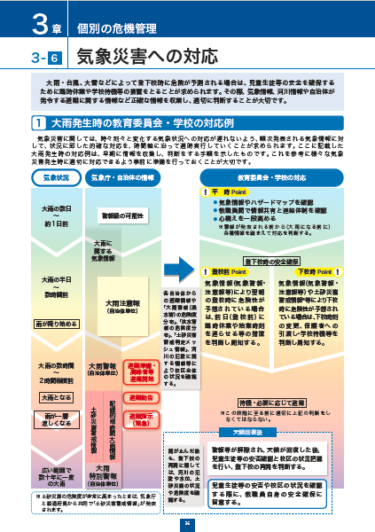
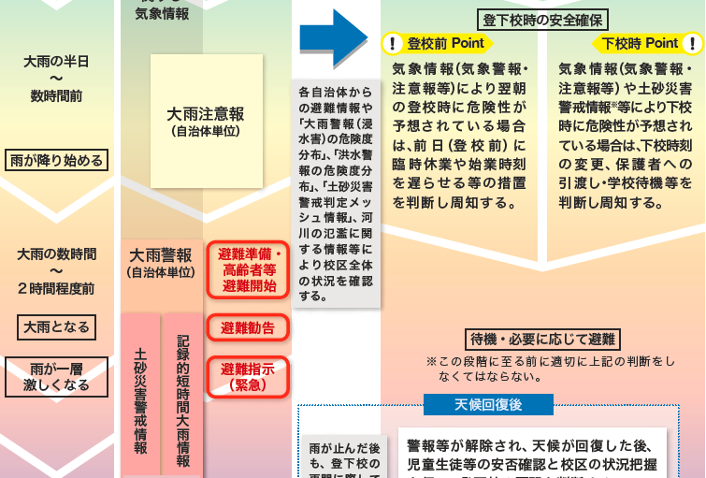
【学校の危機管理マニュアル作成の手引きＰ36】
既存計画を活用した避難確保計画の作成
大雨発生時の情報を収集及び判断する手順が示されている。
4

Slide 5
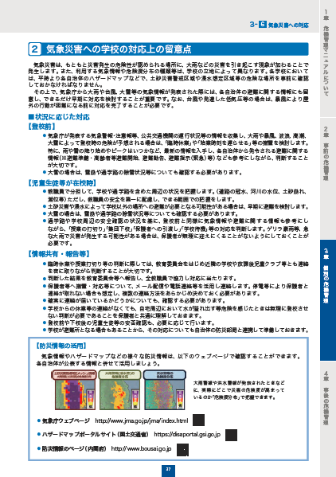
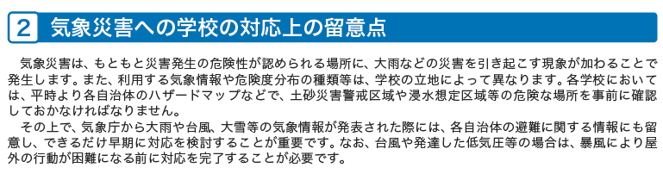
【学校の危機管理マニュアル作成の手引きＰ37】
既存計画を活用した避難確保計画の作成
施設の立地によって異なる、利用する気象情報や、浸水想定区域等の危険な箇所の確認等の必要性を記載
5

Slide 6
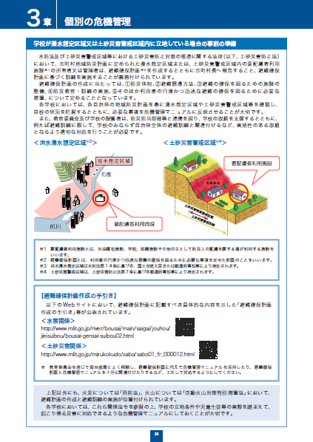
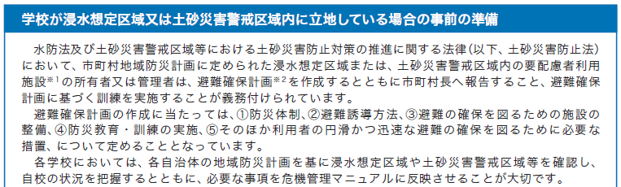
【学校の危機管理マニュアル作成の手引きＰ38】
既存計画を活用した避難確保計画の作成
浸水想定区域又は土砂災害警戒区域内に立地している場合の事前の準備について記載
6

Slide 7
既存計画を活用した避難確保計画の作成
STEP1 避難確保計画に記載が必要な事項を確認
① 計画の目的
② 計画の適用範囲
③ 防災体制
洪水時又は土砂災害時等の際の活動内容、活動体制の区分、体制確立
の基準、対応要員）期、内容
④ 情報収集及び伝達
収集する主な情報と収集方法、伝達方法及び伝達内容
⑤ 避難の誘導
避難場所、避難経路、避難誘導方法
⑥ 施設の整備
洪水時又は土砂災害時等に係る情報収集・伝達及び避難誘導に使用
する資器材等の状況
⑦ 防災教育及び訓練
従業員を対象とした防災教育及び訓練の実施時期、内容
⑧ 自衛水防組織の業務（地下街にある施設や任意で自衛水防組織を設置した場合のみ記載）
自衛水防組織の業務内容、構成員に対する教育・訓練の実施時期、内容
7
7

Slide 8
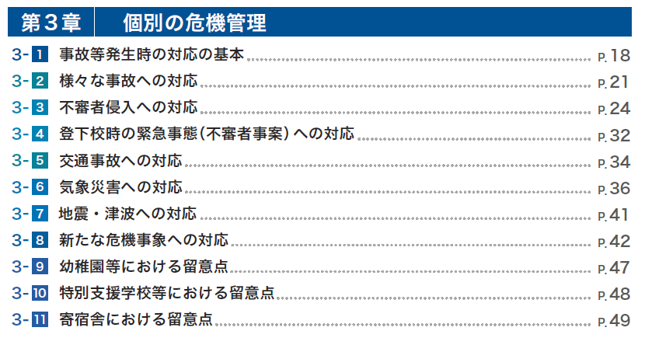
既存計画を活用した避難確保計画の作成
STEP2 ①計画の目的
・個別の危機管理
➢地震等の記載と同様に「洪水又は土砂災害への対応」の項目
を追記
8
8

Slide 9
既存計画を活用した避難確保計画の作成
○洪水時の対応【参考例】
１．目的
本校施設は、洪水浸水想定区域内に所在しており、洪水時の
円滑かつ迅速な避難の確保を図ることを目的としている。
STEP3 ②計画の適用範囲
➢既存計画に記載されている地震と適用範囲が異なるケースは考
えにくいので、特に対応は不要
9
9

Slide 10
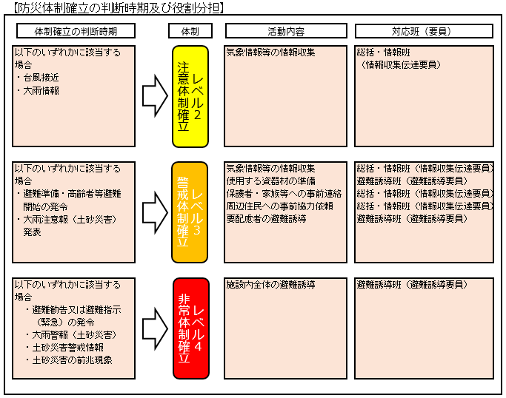
既存計画を活用した避難確保計画の作成
STEP4 ③防災体制
➢避難確保計画作成の手引き（別途配付資料）に基づき作成し、既存計画に追加
○洪水時の対応【参考例】
２．防災体制
👈避難確保計画作成
の手引きで作成
10
10

Slide 11
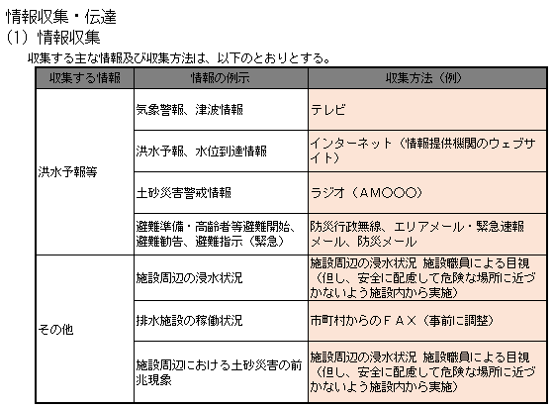
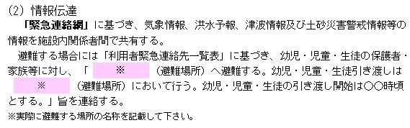
既存計画を活用した避難確保計画の作成
STEP5 ④情報収集及び伝達
➢避難確保計画作成の手引き（別途配付資料）に基づき作成し、既存計画に追加
○洪水時の対応【参考例】
３．情報収集及び伝達
👈避難確保計画作成
の手引きで作成
11
11

Slide 12
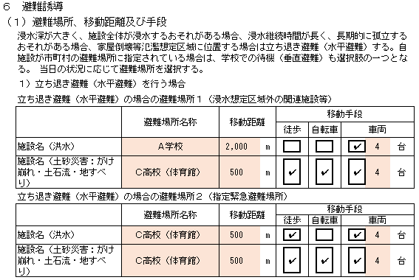
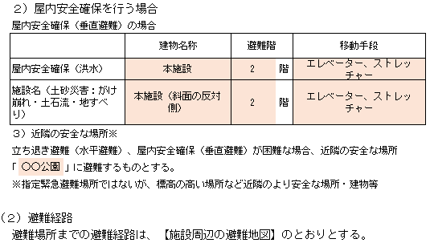
既存計画を活用した避難確保計画の作成
STEP6 ⑤避難の誘導
➢避難確保計画作成の手引き（別途配付資料）に基づき作成し、既存計画に追加（他と同じ場合は、同一である旨のみ記載でも可）
○洪水時の対応【参考例】
４．避難の誘導
👈避難確保計画作成
の手引きで作成
12
12

Slide 13
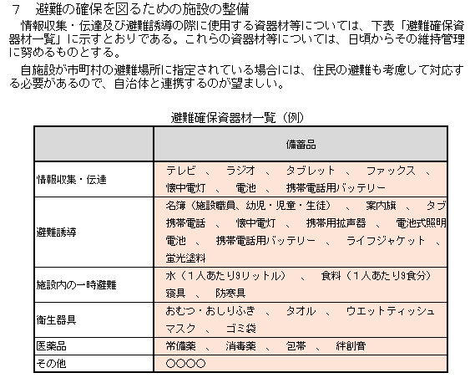
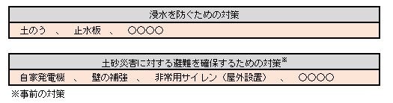
既存計画を活用した避難確保計画の作成
STEP7 ⑥施設の整備
➢避難確保計画作成の手引き（別途配付資料）に基づき作成し、既存計画に追加（不足する資器材のみの追記でも可）
○洪水時の対応【参考例】
５．施設の整備
※洪水又は土砂災害に対しての避難を確保
するため必要な資器材のみの追記でも可
👈避難確保計画作成
の手引きで作成
13
13

Slide 14

既存計画を活用した避難確保計画の作成
STEP8 ⑦防災教育及び訓練
➢避難確保計画作成の手引き（別途配付資料）に基づき作成し、既存計画に追加（他と同じ場合は、記載不要）
○洪水時の対応【参考例】
６．防災教育及び訓練
👈避難確保計画作成
の手引きで作成
STEP9 ⑧自衛水防組織の業務
➢地下街にある施設や任意で自衛水防組織を設置した場合のみ記載するため、該当は無いと考えられるので省略
14
14

Slide 15
既存計画を活用した避難確保計画の作成
【記載例とりまとめ】
○洪水時の対応【参考例】1/3
１．目的
本校施設は、洪水浸水想定区域内に所在しており、洪水時の円滑かつ迅速な避難の確保を図ることを目的としている。
２．防災体制
３．情報収集及び伝達
15
15

Slide 16
既存計画を活用した避難確保計画の作成
○洪水時の対応【参考例】2/3
４．避難の誘導
５．施設の整備
16
16

Slide 17
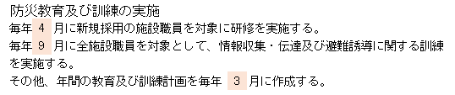
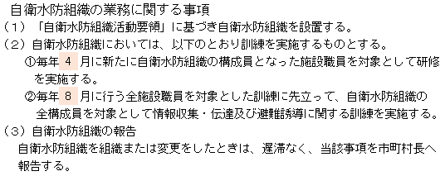
既存計画を活用した避難確保計画の作成
○洪水時の対応【参考例】3/3
６．防災教育及び訓練
７．自衛組織の業務
（地下街にある施設や任意で自衛水防組織を設置した
場合のみ記載）
➢既存計画の地震や火災への対応の、次ページ以降に避難確保計画作成の手引き（別途配付資料）に基づき作成したものを追記。
17
17

